Slide 1
TaxiBook
Проект №12
Notes:
Всеки е попадал в ситуация, в която се е налагало да използва услугите на нечия таксиметрова компания. Вариантите за направа на поръчка са няколко. Можеш да се свържеш с диспечера на съответната компания, посредством предоставения телефон за връзка или пък ако откриеш свободно такси директно да използваш него за своя превоз. Живеем в ново модерно време и не от скоро съществува и трети вариант за онлайн направа на поръчката, придружен със следене в реално време на заявеното такси. В България има много компании, които не са успели да реализират приложение, което да дава тези възможности. Следователно голяма част от клиентите не могат да се възползват от „модерното“. Това важи и за компаниите, навярно те също биха искали да предложат най-доброто на своите клиенти.

Slide 2
Цел на проекта
Notes:
За щастие, TaxiBook е техният нов шанс! Аз съм ученичка от десети клас и моята цел е популяризацията на приложения с такава насоченост. Стремя се към осигуряване на пълното удобство на потребителя. TaxiBook е подходящ за тези, които искат да бъдат също в крак с времето. В България има много компании, които не са успели да реализират приложение, което да дава тези възможности. Следователно голяма част от клиентите не могат да се възползват от „модерното“. Това важи и за компаниите, навярно те също биха искали да предложат най-доброто на своите клиенти.

Slide 3
ПРЕДИМСТВА
Удобство
Удобство
Вариация от възможности на
едно място
Достъпност
Подходящ за всяка компания и клиент
Достъпност
Сигурност
Сигурност
Единствено лицензираните компании могат да предлагат услугите си
Notes:
Предоставя вариация от възможности с идея усъвършенстване на комуникацията между клиента и ролите в таксиметровата индустрия – шофьор, диспечер и мениджър. Това определено би било оценено и от двете страни. Без значение, дали тепърва навлизате в бранша или сте доказали се вече в него, без значение, дали сте малка или голяма компания, то вие спокойно може да се присъедините към екипа на TaxiBook. Това доказва и достъпността, която предлага приложението. Единственото условие е да притежавате лиценз, който да удостоверява вашата идентичност. Така сигурността на клиента е гарантирана.

Slide 4
ОСНОВНИ ЕТАПИ В РЕАЛИЗАЦИЯТА НА ПРОЕКТА
Обмисляне на оригинална идея;
Проучване на други приложения с подобна насоченост;
Определяне на технологиите;
Изготвяне на дизайна на уеб приложението;
Реализиране на Front-End;
Реализиране на Back-End;
Тестване на коректността на приложението;
Отстраняване на допуснати грешки;
Публикуване и популяризиране;

Slide 5
Ниво на сложност

Slide 6
ЗА СЪЗДАВАНЕТО НА ПРИЛОЖЕНИЕТО СЪМ ИЗПОЛЗВАЛА
ASP.NET Core 5.0
Entity Framework Core 5.0
Bootstrap 5
Visual Studio, Visual Studio Code
GitHub
Microsoft SQL Server Management Studio
Cloudinary
Azure
ThemeVagon – Voler Template

Slide 7
Логическо и функционално описание на решението
Notes:
Уеб приложението е изградено посредством трислойната MVC архитектура като се следва Folder-by-Type архитектурен шаблон. Потребителския интерфейс (UI) използва client-based технологии (HTML, CSS, JavaScript). Концепцията за View е изградена като се използва технологията Razor, която позволява динамично генериране на HTML в потребителската част (Front-end). Сървърната част (Back-end) комуникира с базата данни посредством Entity Framework Core ORM. Логиката е изнесена в четвърти слой за услуги (services).
За потребителите използвам Identity API, което създава връзка много-към-много между потребителите и ролите. Identity ни предоставя и всичко свързано с акаунтите, като Login, Logout и т.н.
ASP.NET Core предоставя защита срещу XSS, SQL injection и Cross-Site Request Forgery.
Всяка роля е отделена в отделна Area със собствено MVC.

Slide 8
Роли на достъп
Notes:
Ролите на достъп в приложението са – клиент, таксиметров шофьор, диспечер и мениджър.

Slide 9
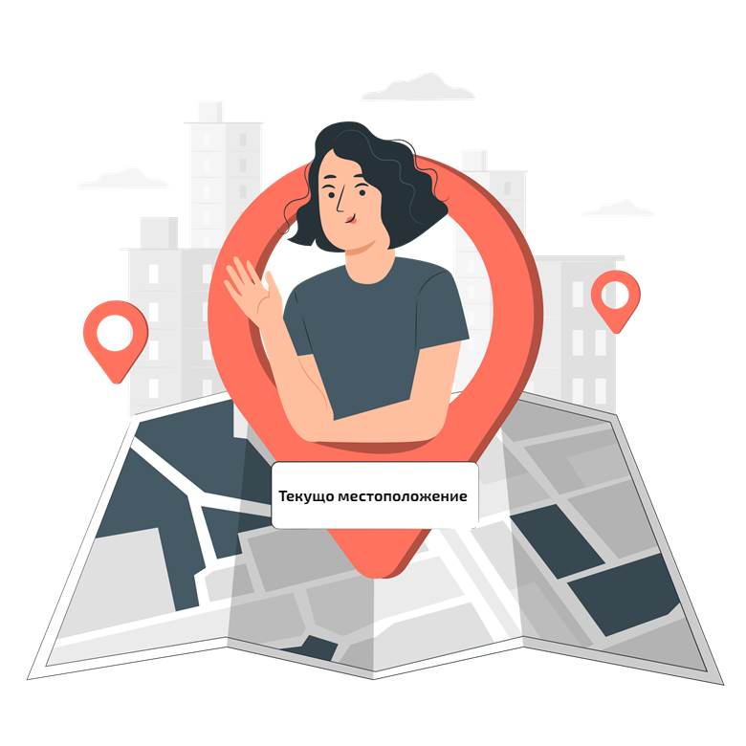
Клиент

Slide 10
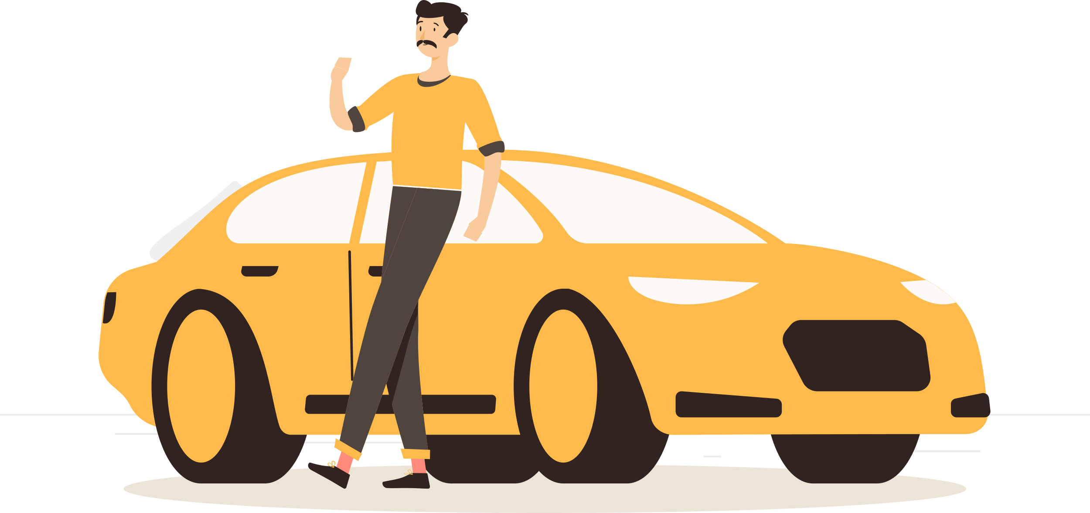
Таксиметров шофьор

Slide 11

Диспечер

Slide 12

Мениджър

Slide 13
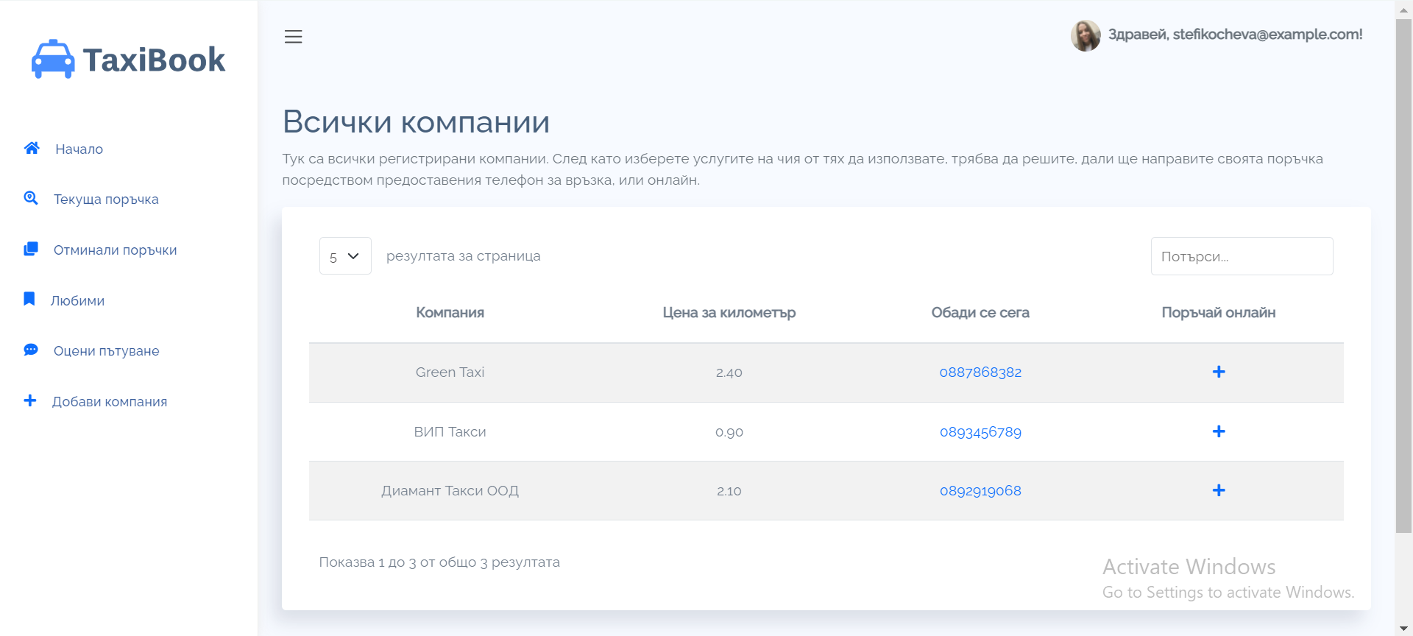
Десктоп версия
https://taxibookapp.azurewebsites.net/

Slide 14
БЛАГОДАРЯ ВИ ЗА ВНИМАНИЕТО!
Въпроси?
Стефани Кочева
ПМГ „К. Величков“ град Пазарджик

